Slide 1

Rhodes Forum
12th Annual Session
September 25-29, 2014
Александр Неклесса
.
Новый мировой порядок
Картография сложного мира
Презентация
© 2014, Александр Неклесса
© 2014, SYNLA Project

Slide 2
Преадаптация
КАРТОГРАФИРОВАНИЕ ПЕРЕМЕН
Будущее
Грядущее
Горизонт планирования
Конфликт целей
Уровень риска
АКТ
(Действие, ведущее к изменению ситуации, и его инструментарий)

Slide 3
Полюса изменений: глобализация и индивидуация
Симптомы трансформации
UNIVERSUM HUMANUM
в иное состояние
ПЕРСПЕКТИВА: многолюдный, многофакторный, высокотехнологичный, слоистый, нелинейный, комплексный, полифоничный, диверсифицированный, элитарный, коммунитарный, персонализированный, подвижный, протееобразный, энигматичный, (сверх)сложный, хаотизирующийся и отчасти неоархаизирующийся мир, утрачивающий определяемое прежним смыслом будущее (историю).
Актуальные тенденции *
  Возрастание влияния индивидуумов
  Усиление многополярности в мире
  Серьезные демографические сдвиги
  Рост спроса на еду, воду, энергию
* Global Trends 2030: Alternаtive Worlds. National Intelligence Council. Dec. 2012 (“Глобальные тенденции 2030: альтернативные миры” Национальный совет по разведке США, декабрь 2012)

Slide 4
ГЕНОМ ИСТОРИИ
Динамика базовых стратегических ресурсов общества
Человек
Комплементарные стратегические ресурсы
Комплементарные стратегические ресурсы
Культура
Креативность
Экология
Информация
Взаимосвязи
Время
Промышленность
Транспорт
Энергоносители
Товар
Техника
Деньги
Физическая сила
Трофеи
Природные ресурсы
Скотоводство
Природа
Земледелие

Slide 5
ДЕВИАЦИИ ЦЕЛИ
Вариативность стратегических ориентиров
Человек
Творчество
Технологии
Цивилизация
Деконструкция
Промышленность
Абстракция
Трофеи
Финансы
Криминал
Информация
Товар
Физическая сила
Природа

Slide 6
Тран зит*
АКТУАЛЬНАЯ СИТУАЦИЯ (стратегический перекресток)
Креативное общество
Деконструкция
Индустриальный мир
Цифровая вселенная
Инволюция (архаизация)
* Растущая роль нематериальных активов, эффективных личностей, масштаба, скорости и пространства операций

Slide 7
КОМПЛЕКСНЫЙ МИР
СУММА ВЗАИМОДЕЙСТВИЙ ЭФФЕКТИВНЫХ СУБЪЕКТОВ МИРОВЫХ СВЯЗЕЙ
Корпорации
Государства
Геокон
Мироустройство
ОБЛАЧНЫЕ АССОЦИАЦИИ

Slide 8
Мировые регулирующие
органы
Национальное государство
  («мегакоммуна»
  alt. мегамашина»)
Страны-системы
(интегрии)
Субсидиарность

Slide 9
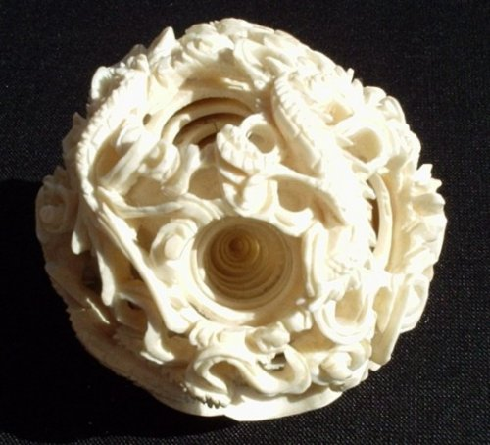
Геокон
(полит-экономический
универсум)
Штабная экономика (Новый Север/ Глобус)
Технологии (Запад)
Промышленное производство
(Восток)
Сырье (Юг)
Иное (Гипер-Север)
Деконструкция (Глубокий Юг)

Slide 11
PAX OECONOMICANA – ГЕОЭКОНОМИЧЕСКИЙ АТЛАС МИРА
(гексагональная проекция via московский меридиан)
ГИПЕР-
СЕВЕР
НОВЫЙ СЕВЕР
  НОВЫЙ ВОСТОК
РФ
ЗАПАД
ГЛУБОКИЙ ЮГ
ЮГ

Slide 19
Государство-корпорация
(государство как предприятие;
директорат vs. работники)
ТНК
(трансграничные корпорации)
Корпорация
(доминантная
парциальность)
Мир сообществ (антропо-социальные корпорации)
+ сложное взаимодействие

Slide 20
ГЛОКАЛИЗАЦИЯ
(МУНИЦИПАЛЬНАЯ РЕКОНФИГУРАЦИЯ ЦИВИЛИЗАЦИИ)
Трансграничный универсум городов (метаполис) как сумма территориальных ассоциаций
Nexus
Hub
Node
Advanced
Upstarter
Иерархия терминалов в соответствующей «гильдии»
( e.g. рейтинг инновационных городов*)
*Агентство 2thinknow Innovation Centre Cities Global Index 2012

Slide 21
МИР СООБЩЕСТВ
Корпорация vs. Цивилизация. Генезис
Власть без государства; государство без территории
Динамичное распределенное множество членов («дорога», «путь») vs. город («дом», «отчизна»)
Ср. клятвенный союз (conjuratio), гильдия, ассоциация, корпорация (профессиональная vs. территориальная)
культура
Антропологическое специфически-деятельностное пространство
(функциональная сеть как квазитерритория),
устав в ранге конституции, приоритет над внешним законодательством,
групповой суверенитет, кара исключением (ср. изгнание),
член объединения как граница: рубеж безопасности сообщества

Slide 22
ДИСПЕРСНЫЙ МИР
Корпорация vs. Цивилизация. Тетраматрица
религия
политика
культура
экономика
брахманы
кшатрии
ordo ecclesiasticus
ordo politicus
шудры
вайшьи
ordo scholastiсus
(alt. praestigiator / alt. wucher)
ordo oeconomicus
спецслужбы / террористические организации
ордена / секты
мир развлечений (услуг) / нарко-культура
финансово-информационная индустрия / трофейная экономика

Slide 23
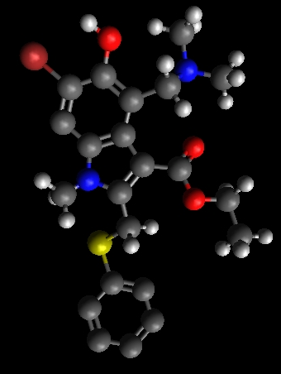
Облачные ассоциации
(глобальные/региональные социальные /функциональные сети
как молекулярный мир людей-предприятий – меnterprisers)
«Живой мир»: персональный суверенитет + свободное взаимодействие

Slide 24
Приложение I
5 актуальных пространств
Антропологическая революция
Образование
Искусственный интеллект
Социальный космос (АСТ)
Трансфинитная экономика
Сингулярность

Slide 25
Приложение II
5 методологических революций
Неклассический оператор
Самоорганизующаяся критичность
Системная динамика
Системный анализ
Исследование (масштабных) операций

Slide 26
Приложение III
Познание, действие, управление в ситуации нарастающей неопределенности
Synergy / Serendipity / Synchronicity
Семантическое (внешнее, рефлекторное) управление
Точечное (акупунктурное) управление
Рефлексивное (просубъектное) управление
Матричное (комплексное, сценарное) управление
РЕДУКЦИЯ СЛОЖНОСТИ (НЕОПРЕДЕЛЕННОСТИ); ОТ СТРУКТУРЫ К ГЕШТАЛЬТУ

Slide 27

P.S. Перевод слайдов презентации на английский язык будет выслан позднее
Вопросы?
http://www.intelros.ru/

